Slide 1
Хоридой Мэргэн
Эртэ урда сагта Хоридой Мэргэн гэжэ баатар зоригтой, барасай хүшэтэй, мэргэн годлитой, булган дахатай, булайхан хүбүүн байhан гэхэ.

Slide 2
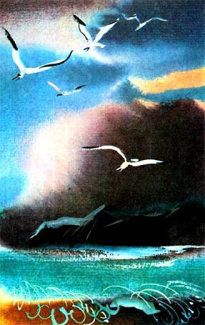
Байгал далайн эрьеэр агнажа, баабгайн арhан урса барижа, Бархан Ойхондоо зальбаржа ябахадань, найман эдирхэн хун шубууд ниидэн ерэжэ, хубсаhаа тайлахадаа шубууд бэшэ, сэбэрхэн сэлмэг, субад шэнги басагад боложо, уhанда шунгадаг байба.

Slide 3
Хоридой Мэргэн Байгал далайн уhанда тэдэ басагадай баглаа сэсэг ургаhан шэнги hайханаар наадахыень харадаг байба ха. Тиигээд нэгэ үдэр арай гэжэ хун хубсаhандань ойртожо ябахадань, тэдэ басагад мэдэhэн шэнги хубсаhаа үмдөөд, ниидэжэ ябашаба.

Slide 4
Хамагай hүүлшын, сэнгэхэ наадаха дуратай нэгэ басаган Хоридой мэргэндэ хубсаhаа үрдигдэhэн байха юм. Басаган эшэжэ, гайхажа, хубсаhаа гуйжа ядаад, яахаш аргагүй болобо.

Slide 5
Хүбүүнш баhа хүсэхын ехээр хүсэжэ, гуйхын ехээр гуйжа, баабгайн арhан урсадаа асаржа, хун дэгэлыень үгэхэгүйгөөр нюуба. Залуу хоер гэр бүлэ боложо, арбан нэгэн хүбүүдтэй боложо, эбтэй эетэй, наартай наадатай байдаг hэн ха.

Slide 6
Нэгэтэ hамганиинь хэлэбэ: «Бишни аяар арбан нэгэн хүбүүдые түрөө ха юмбиб, мүнөө хайшаашье арилхабиб даа, өөрынгөө, басаган байхынгаа хубсаhаяа hонинойхиие үмдэжэ үзэhүүлби». Тиихэдэнь Хоридой, үнэхөөрөөшье энэмни зүб хэлэнэ гэжэ ойлгоод, хун хубсаhыень гаргажа үгэбэ.

Slide 7
Һамганиинь хун хубсаhаяа үмдэжэ, hайхан шарай орожо:
- Зай, нэгэ багахан hэбеэд үзэхэ юм байна, - гэжэ даляараа hэбеэд, тооно өөдөө дэгдэшэхэдэнь, үбгэниинь тогоогоо гаргажа байhан аад, тогоонойнгоо хөөтэй барюулаар хүлыень халта баряад гээгдээ hэн.

Slide 8
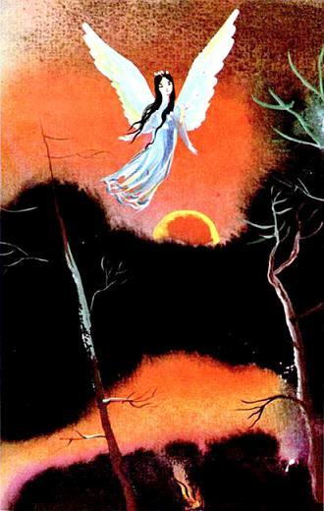
- Yеын үедэ үнэр, үриин үридэ баян, hаруул hайхан сагта, эсэгынгээ үреэлээр эбтэй найртай ябагты, - гэжэ юрөөгөөд, урсахан гэрээ гурба дахин тойроод, ниидэжэ ябашаба.

Slide 9
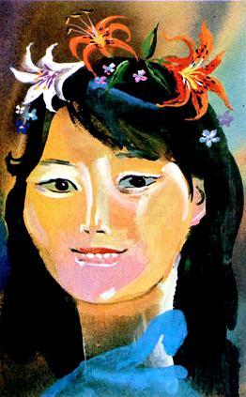
Һүн сагаан сэдьхэлээрээ, хун сагаан далабшаараа эрьежэ ерээрэй, энэ хүүгэдээ энхэржэ ябаарай, - гэhээр Хоридой үлэhэн гэхэ.

Slide 10
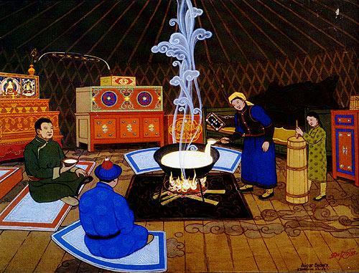
Тиигээд түрэhэн эхэеэ үгылхэгүй гэжэ арбан нэгэн хүбүүдынь хун сагаан үнгэтэй хуhан модон сэргэ бодхоожо, хун шубуудай гэр дээгүүр ниидэхэдэ, сагаан эдеэнэйнгээ дээжэhээ үргэжэ, мүнөөшье болотор хуhа модон сэргэтэй, хун шубуун гарбалтай хори буряадууд гэлсүүлжэ ябадаг.

